Slide 1
坐标系
朱龙雨

Slide 2
课前复习
1
2
3
4

Slide 3
课前复习
召唤海龟的代码？
如何给海龟改名字？
import turtle
as t
画一个半径50的圆的代码
海龟初始默认的方向？
t.circle(50)

Slide 4
坐标系
1
2
3
4

Slide 5
坐标系
坐标系由哪几部分构成？
Y轴
坐标轴
原点
X轴
坐标系
单位长度
原点(0,0)
象限

Slide 6
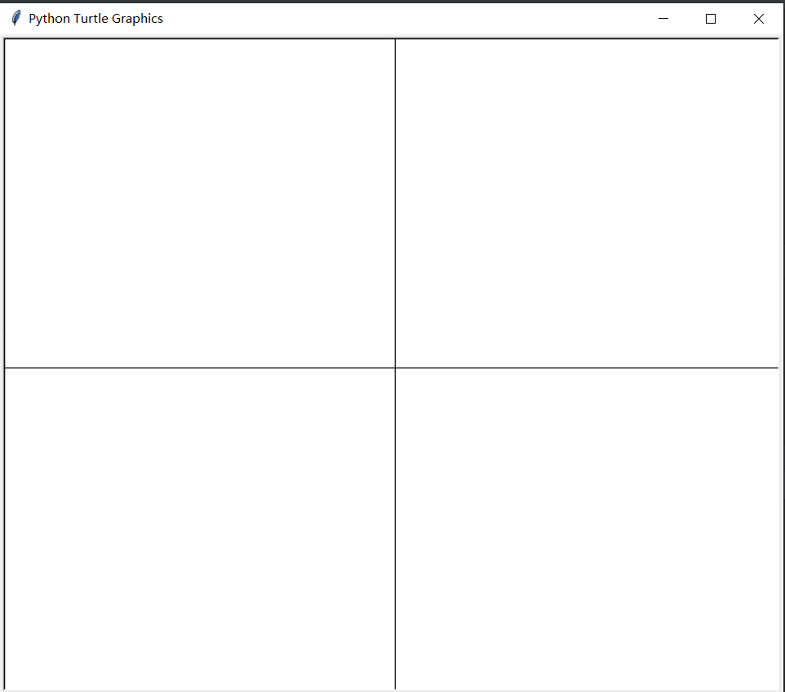
坐标系
海龟库画布上的坐标系
画布上，其实也是有坐标轴的，
但是它并没有把它给显示出来，
所以很多时候，我们都需要靠，
计算和预估去判断位置。
那么，我们就先在其他的坐标轴上先练习一下

Slide 7
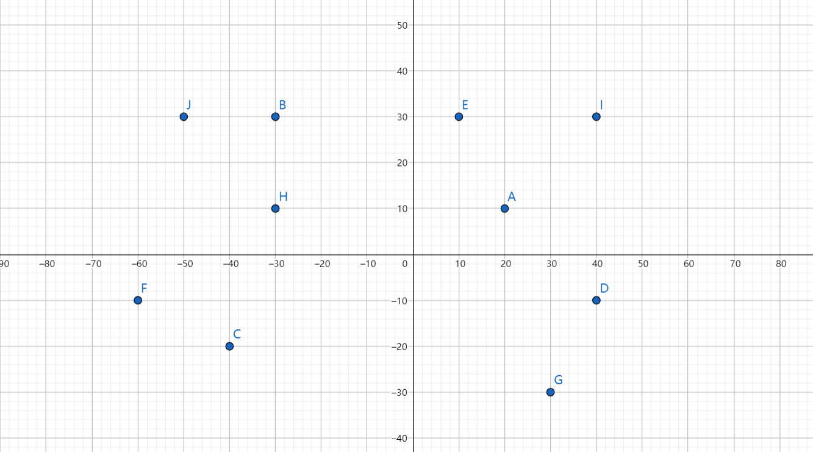
坐标练习
坐标的写法(x坐标,y坐标)

Slide 8
海龟先生的能力
1
2
3
4

Slide 9
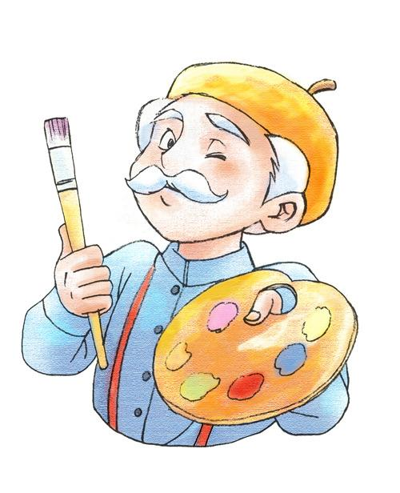
海龟先生的能力
可公开情报
t.circle(100) : 画圆
t.right(90) : 右转
t.left(90) : 左转
t.color(‘red’) : 改颜色
t.goto(100,100) : 去某个坐标
我们先来试一试，我们海龟库的新方法。

Slide 10
海龟先生的能力
想一想？
现在同学们知道了goto的具体用法
那么，我们来推理一下，海龟库海龟的中海龟的初始默认坐标？

Slide 11
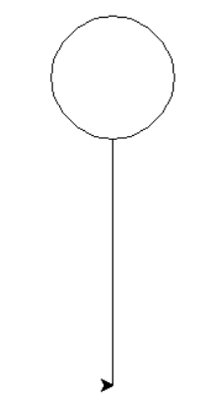
海龟先生的能力
目标图案
想一想？

Slide 12
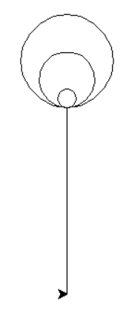
海龟先生的能力
目标图案
想一想？

Slide 13
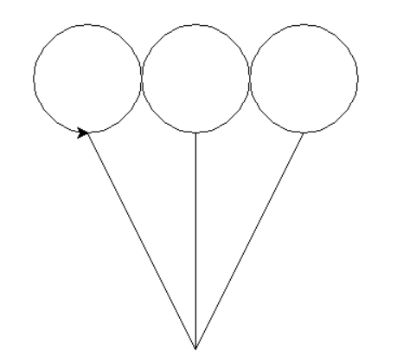
海龟先生的能力
目标图案
想一想？

Slide 14
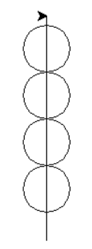
海龟先生的能力
目标图案
想一想？

Slide 15
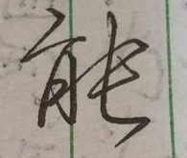
海龟先生的能力
对于坐标轴有了一定的了解后，我们又要解锁一项新能力
大家都知道，我们写字有认真写的字和连笔字
能
抬笔和落笔

Slide 16
海龟先生的能力
可公开情报
t.circle(100) : 画圆
t.right(90) : 右转
t.left(90) : 左转
t.color(‘red’) : 改颜色
t.goto(100,100) : 去某个坐标
t.penup() : 抬笔
t.pendown() : 落笔
我们先来试一试，我们海龟库的新方法。

Slide 17
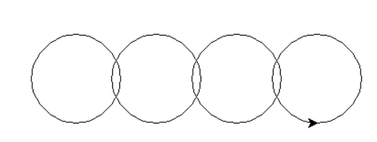
海龟先生的能力
目标图案
想一想？
t.penup() : 抬笔
t.pendown() : 落笔

Slide 18
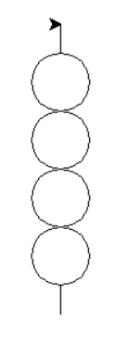
海龟先生的能力
目标图案
想一想？

Slide 19
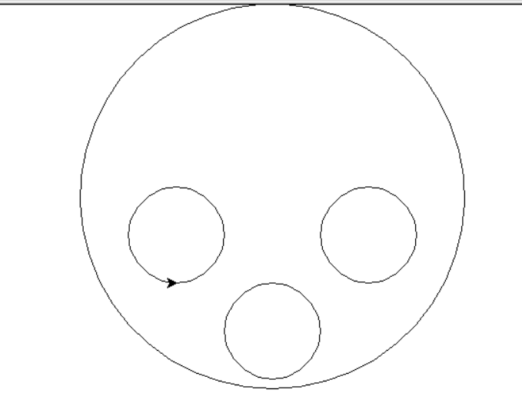
海龟先生的能力
目标图案
想一想？

Slide 20
总结
1
2
3
4

Slide 21
总结
坐标系
去某个坐标
抬笔
落笔
笔记内容
t.penup():抬笔
t.pendown():落笔
t.goto(50,100):去x:50,y:100这个坐标所在的位置

